Slide 1
Платформа параллельных вычислений

Slide 2
Parallel Framework, PFX
Платформа параллельных вычислений
это набор типов и технологий, являющийся частью платформы .NET.
PFX предназначена для повышения производительности разработчиков за счёт средств, упрощающих добавление параллелизма в приложения.

Slide 3
обеспечивает три уровня организации параллелизма:
Параллелизм на уровне задач. Библиотека параллельных задач (Task Parallel Library, TPL).
System.Threading.Tasks и System.Threading
Параллелизм при императивной обработке данных
Параллелизм при декларативной обработке данных реализуется при помощи параллельного интегрированного языка запросов (PLINQ).

Slide 4
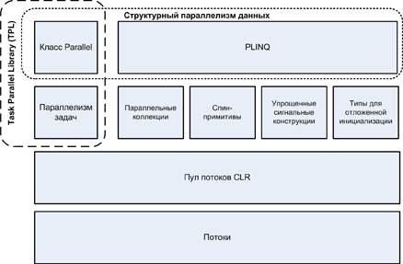
Библиотека параллельных задач TPL (Task Parallel Library)
позволяет распараллелить задачи и выполнять их сразу на нескольких процессорах (для создания многопоточных приложений)
Задача (task) – абстракция более высокого уровня чем поток
using System.Threading.Tasks
Планировщик библиотеки выполняет диспетчеризацию задач, а также предоставляет единообразный механизм отмены задач и обработки исключительных ситуаций
Notes:
4

Slide 5
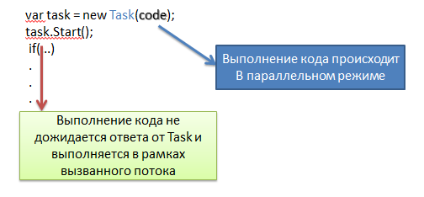
Класс Task
описывает отдельную продолжительную операцию, которая запускается асинхронно в одном из потоков из пула потоков (можно запускать синхронно в текущем потоке) – подобна потокам, но абстракция более высокого уровня
Представлена .Net 4.0
Среда WinRT
Notes:
5

Slide 6
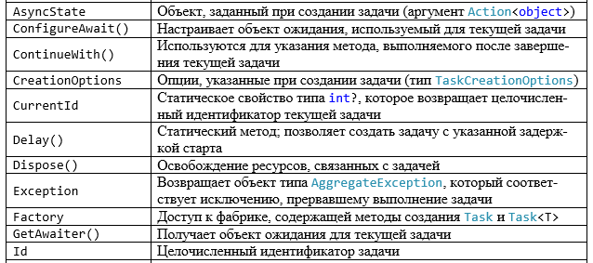
Элементы класса Task<T>
Notes:
6

Slide 7
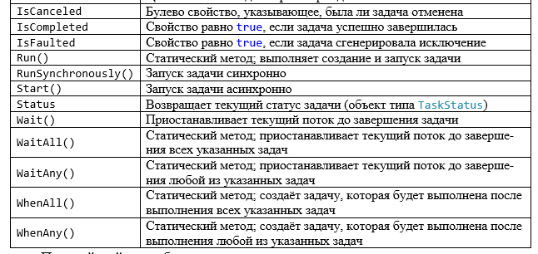
Элементы класса Task<T>
Notes:
7

Slide 8
Определение и запуск задачи
Первый способ создание объекта Task и вызов у него метода Start:
объект Task принимает делегат Action, то есть мы можем передать любое действие, которое соответствует данному делегату

Slide 9
Определение и запуск задачи
Второй способ заключается в использовании статического метода Task.Factory.StartNew()
принимает делегат Action, который указывает, какое действие будет выполняться.
При этом этот метод сразу же запускает задачу:

Slide 10
Определение и запуск задачи
Третий способ определения и запуска задач представляет использование статического метода Task.Run():
может принимать делегат Action - выполняемое действие и возвращает объект Task.

Slide 11

Создание задачи
аргумент типа Action – метод, выполняемый в задаче
int i = 10;
Task task1 = new Task(() =>
{ i++; Console.WriteLine("Task 1 finished"); });
task1.Start();
Task task2 = Task.Factory.StartNew(() =>
{ ++i; Console.WriteLine("Task 2 finished"); });
Task task3 = Task.Run(() =>
{ ++i; Console.WriteLine("Task 3 finished"); });
запускает задачу, вернее, помещает её в очередь запуска планировщика задач - асинхронный запуск
Console.WriteLine(i);
Console.WriteLine("Main finished");
Notes:
11

Slide 12
Статус задачи. Status
перечисление System.Threading.Tasks.TaskStatus, которое имеет следующие значения:
Canceled: задача отменена
Created: задача создана, но еще не запущена
Faulted: в процессе работы задачи произошло исключение
RanToCompletion: задача успешно завершена
Running: задача запущена, но еще не завершена
WaitingForActivation: задача ожидает активации и постановки в график выполнения
WaitingForChildrenToComplete: задача завершена и теперь ожидает завершения прикрепленных к ней дочерних задач
WaitingToRun: задача поставлена в график выполнения, но еще не начала свое выполнение

Slide 13
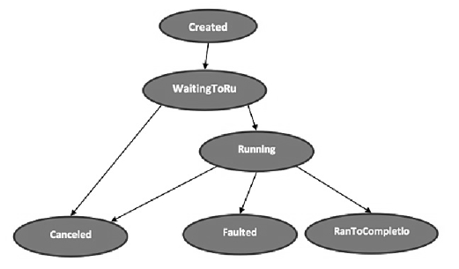
Состояния Task
задача создана, но еще не запущена
задача поставлена в график выполнения, но еще не начала свое выполнение
задача запущена, но еще не завершена
задача отменена
в процессе работы задачи произошло исключение
задача успешно завершена

Slide 14
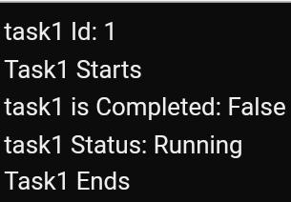
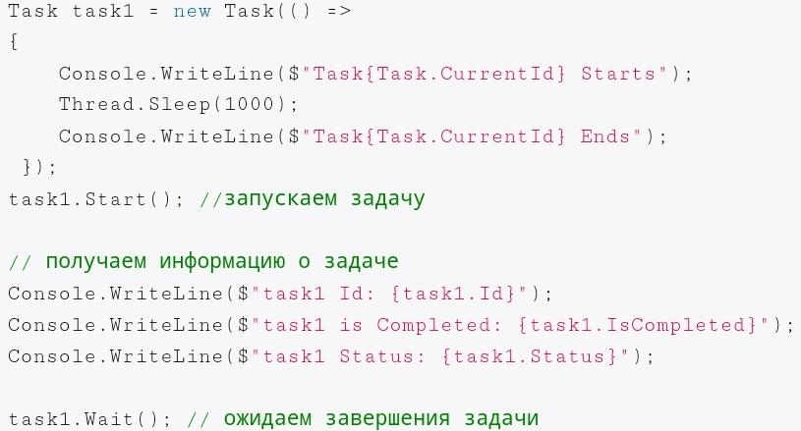

Slide 15
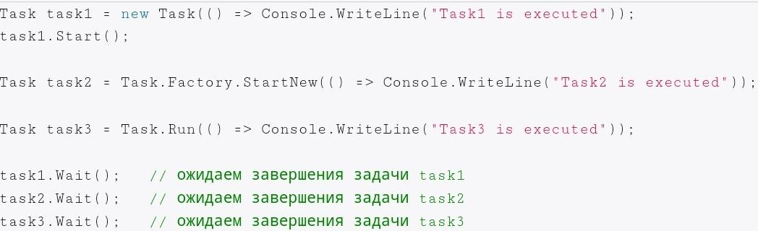
Ожидание завершения задачи. Wait()
задачи не выполняются последовательно.
Первая запущенная задача может завершить свое выполнение после последней задачи

Slide 16

int i = 10;
Task task1 = new Task(() =>
{ i++; Console.WriteLine("Task 1 finished"); });
task1.Start();
Task task2 = Task.Factory.StartNew(() =>
{ ++i; Console.WriteLine("Task 2 finished"); });
Task task3 = Task.Run(() =>
{ ++i; Console.WriteLine("Task 3 finished"); });
Task.WaitAll(task1, task2,task3);
Console.WriteLine(i);
Console.WriteLine("Main finished");
Wait(), WaitAll() и WaitAny() останавливают основной поток до завершения задачи (или задач) task1.Wait(1000);
Notes:
16

Slide 17
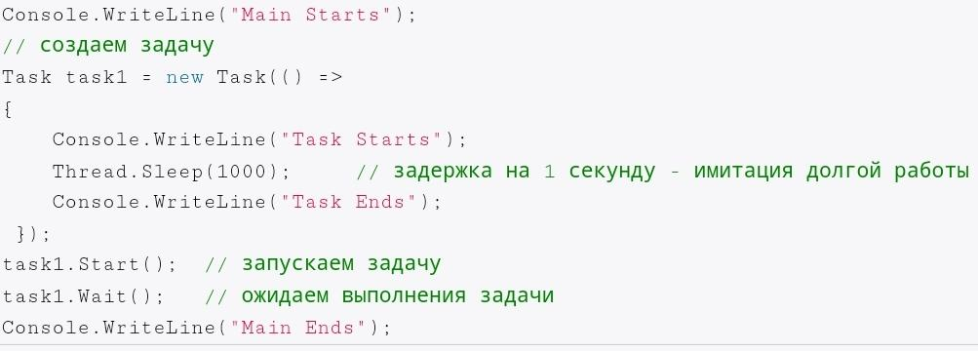
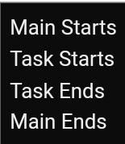
Wait()
блокирует вызывающий поток, в котором запущена задача, пока эта задача не завершит свое выполнение
основной поток остановит свое выполнение и будет ждать завершения задачи.

Slide 18
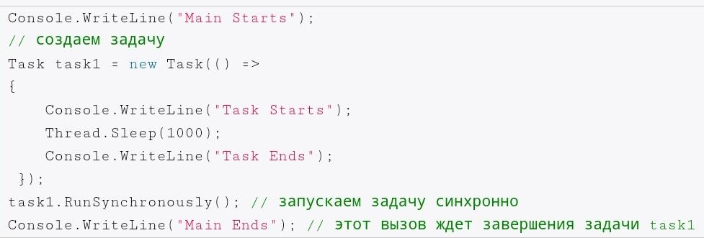
Синхронный запуск задачи
По умолчанию задачи запускаются асинхронно
RunSynchronously() - можно запускать синхронно

Slide 19
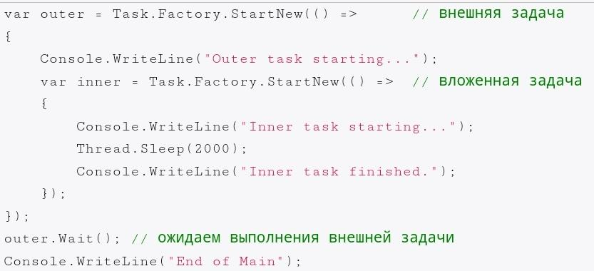

Вложенные задачи
Одна задача может запускать другую - вложенную задачу.
При этом эти задачи выполняются независимо друг от друга.
Ожидание выполнения внешней задачи никак не влияет на вложенную.
Она может даже не успеть начать выполняться.

Slide 20
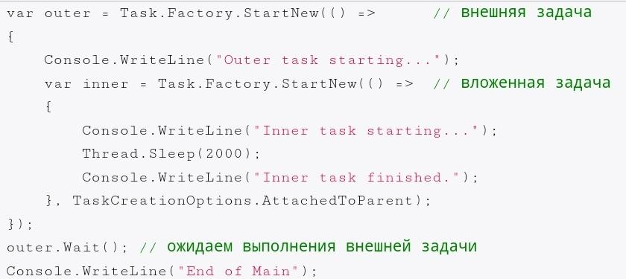
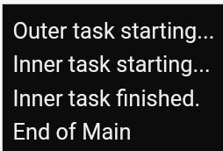
TaskCreationOptions.AttachedToParent
внешняя задача завершится только когда завершатся все прикрепленные к ней вложенные задачи.

Slide 21
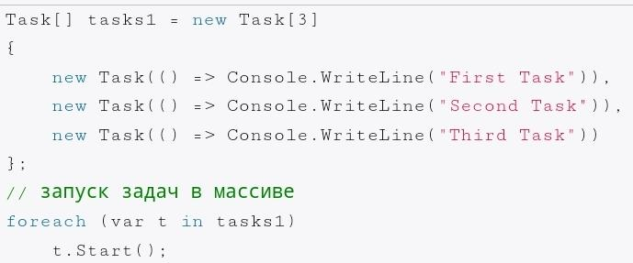
Массив задач
Можно определить все задачи в массиве непосредственно через объект Task:

Slide 22
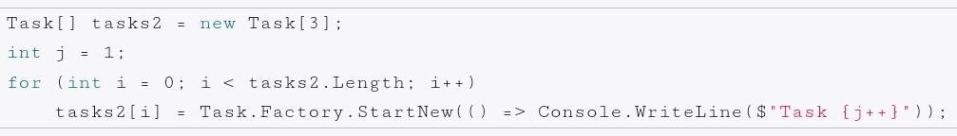
можно использовать методы Task.Factory.StartNew или Task.Run и сразу запускать все задачи:

Slide 23
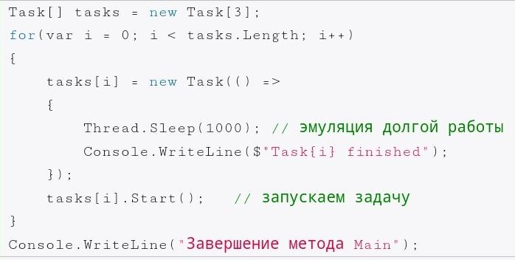

опять же можем столкнуться с тем, что все задачи из массива могут завершиться после того, как отработает метод Main, в котором запускаются эти задачи

Slide 24
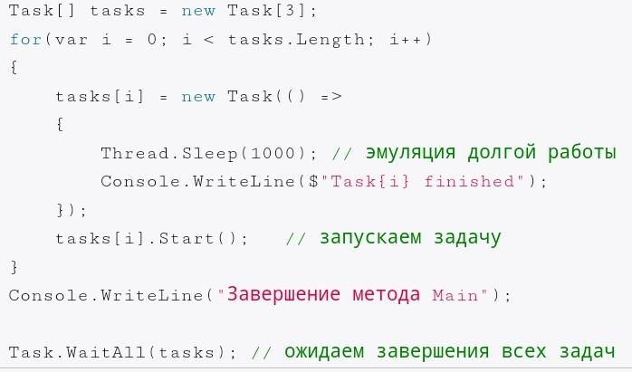
Task.WaitAll(tasks)
Если необходимо завершить выполнение программы или вообще выполнять некоторый код лишь после того, как все задачи из массива завершатся
порядок выполнения самих задач в массиве также недетерминирован
сначала завершатся все задачи, и лишь только потом будет выполняться последующий код из метода Main

Slide 25
Task.WaitAny(tasks) - ждет, пока завершится хотя бы одна из массива задач.

Slide 26
Задачи могут быть вложенные
Запуск задачи
Синхронный запуск
int i = 10;
Task task3 = Task.Run(() =>
{ ++i; Console.WriteLine("Task 3 finished"); });
// task3.Start(); // System.InvalidOperationException:
//Start нельзя вызывать для уже запущенной задачи.
Action<object> method = x =>
{ Thread.Sleep(1000);
Console.WriteLine(x.ToString()); };
var task4 = new Task(method, TaskCreationOptions.LongRunning);
task4.RunSynchronously();
задаёт вид задачи (например, LongRunning – долгая задача)
выполняет задачу синхронно
Notes:
26

Slide 27
TaskCreationOptions:
AttachedToParent - Указывает, что задача присоединена к родительской задаче в иерархии задач.
DenyChildAttach – не дает дочерним задачам присоединиться к родительской.
LongRunning – позволяет планировщику задач превысить допустимое для решения задачи количество потоков для ускорения выполнения.
PreferFairness - задачи, запланированные ранее, будут выполняться ранее, а более поздние — позднее, но не обязательно.

Slide 28
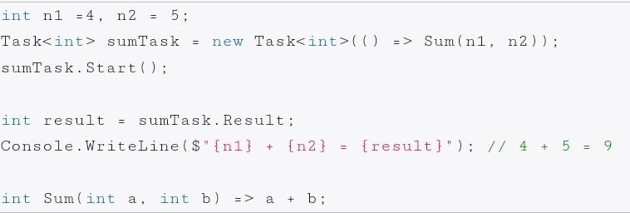
Возврат результата
Task<TResult> - описывает задачу, возвращающую значение типа Tresult
принимают аргументы типа
Func<TResult>
Func<object, TResult> (опционально – аргументы типа CancellationToken и TaskCreationOptions)
не надо его приводить к типу int, оно уже само по себе будет представлять число
Notes:
28

Slide 29
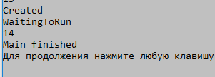
Func<int> func = () =>
{ Thread.Sleep(1000);
return ++i; };
Task<int> task = new Task<int>(func);
Console.WriteLine(task.Status); // Created
task.Start();
Console.WriteLine(task.Status); // WaitingToRun
task.Wait();
Console.WriteLine(task.Result); // 14
Console.WriteLine("Main finished");

Slide 30
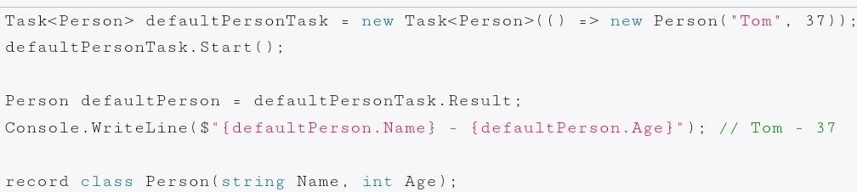

Slide 31
Обработка исключений
System.AggregateException
Task task5 = Task.Run(() => {
throw new Exception(); });
try
{
task5.Wait();
}
catch (AggregateException ex)
{
var message = ex.InnerException.Message;
Console.WriteLine(message);
}
Notes:
31

Slide 32
Отмена выполнения задач
Структура CancellationToken - токен отмены
CancellationTokenSource tokenSource =
new CancellationTokenSource();
// используем токен в двух задачах
new Task(method, tokenSource.Token).Start();
new Task(method, tokenSource.Token).Start();
// отменяем задачи
tokenSource.Cancel();
Notes:
32

Slide 33
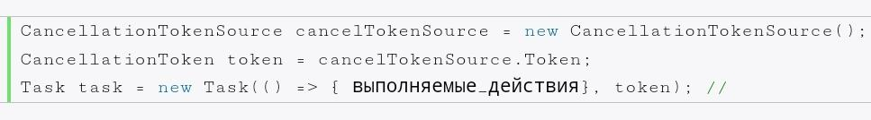
Алгоритм отмены задачи
Создание объекта CancellationTokenSource, который управляет и посылает уведомление об отмене токену.
С помощью свойства CancellationTokenSource.Token получаем собственно токен - объект структуры CancellationToken и передаем его в задачу, которая может быть отменена.
Для передачи токена в задачу можно применять один из конструкторов класса Task

Slide 34
3. Определяем в задаче действия на случай ее отмены.
4. Вызываем метод CancellationTokenSource.Cancel(), который устанавливает для свойства CancellationToken.IsCancellationRequested значение true.
метод CancellationTokenSource.Cancel() не отменяет задачу, он лишь посылает уведомление об отмене
Каким образом будет происходить выход из задачи, это решает сам разработчик.
5. Класс CancellationTokenSource реализует интерфейс IDisposable. И когда работа с объектом CancellationTokenSource завершена, у него следует вызвать метод Dispose для освобождения всех связанных с ним используемых ресурсов.

Slide 35
Отмена задачи с помощью генерации исключения
генерация исключения OperationCanceledException
применяется метод ThrowIfCancellationRequested() объекта CancellationToken
исключение возникает только тогда, когда мы останавливаем текущий поток и ожидаем завершения задачи с помощью методов Wait или WaitAll. Если эти методы не используются для ожидания задачи, то для нее просто устанавливается состояние Canceled

Slide 36

Продолжения (continuation task)
сообщает задаче, что после её завершения она должна продолжить делать что-то другое
Task task6 = Task.Run(() =>
Console.Write("Doing.."));
Task task7 = task6.ContinueWith(t =>
Console.Write("continuation"));
После того как задача завершается, отказывает или отменяется, задача task7 (продолжение) запускается
Notes:
36

Slide 37
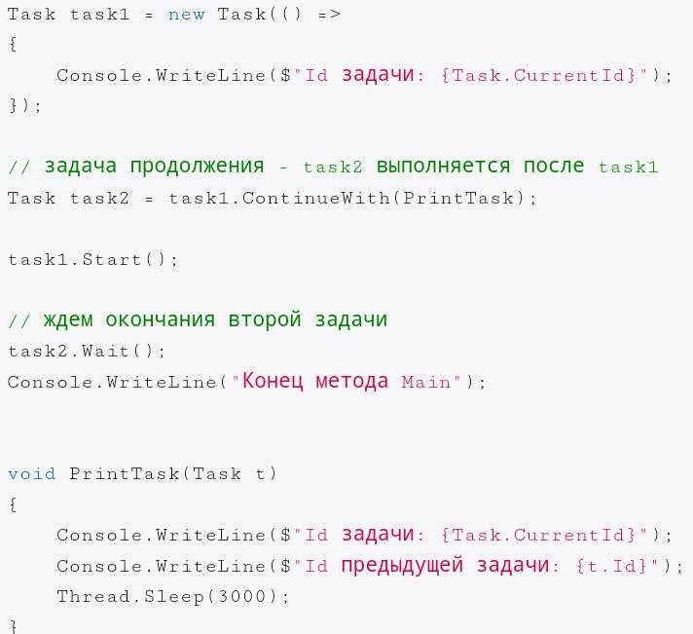
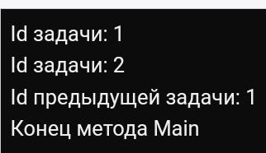
принимает делегат Action<Task>. То есть метод PrintTask, который передается в вызов ContinueWith, должен принимать параметр типа Task
после завершения задачи task1 сразу будет вызываться задача task2
Благодаря передачи в метод параметра Task, мы можем получить различные свойства предыдущей задачи

Slide 38
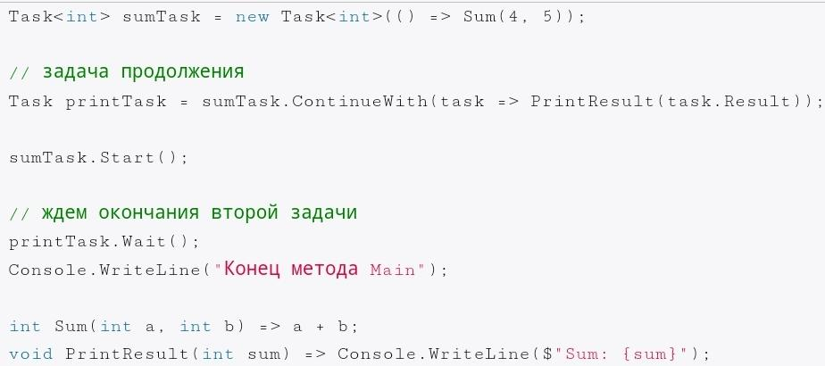
можем передавать конкретный результат работы предыдущей задачи
фактически представляет задачу sumTask, из которой извлекается результат
printTask является задачей продолжения, выполняется сразу после sumTask и получает ее результат.

Slide 39
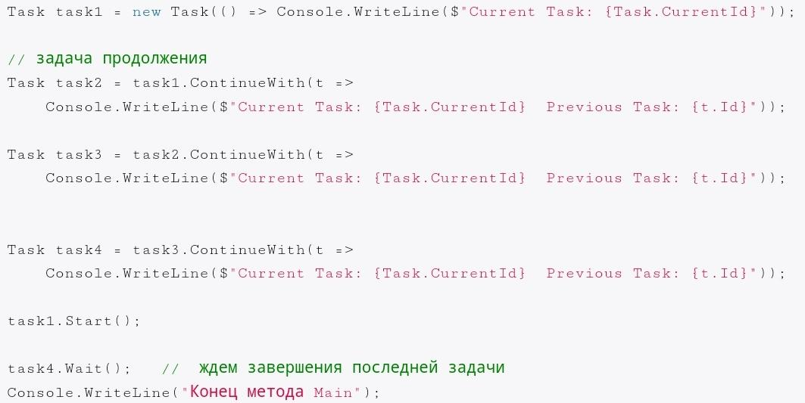
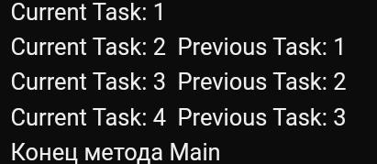
можно построить целую цепочку последовательно выполняющихся задач

Slide 40

Task task8 = Task.Run(() => Console.Write("One...."));
Task task9 = Task.Run(() => Console.Write("Two..."));
Task continuation = Task.WhenAll(task8, task9).
ContinueWith(t => Console.Write("Three...."));
1)планировка на основе завершения множества предшествующих задач
Notes:
40

Slide 41
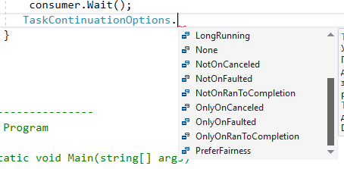
Установка статуса продолжения
Notes:
41

Slide 42

2)использовании объекта ожидания
Объект ожидания – это любой объект, имеющий методы OnCompleted() и GetResult() и свойство IsCompleted.
Task<int> what = Task.Run(() => Enumerable.Range(1, 100000)
.Count(n=>(n%2==0)));
// получаем объект продолжения
var awaiter = what.GetAwaiter();
// что делать после окончания предшественника
awaiter.OnCompleted(() => {
// получаем результат вычислений предшественника
int res = awaiter.GetResult();
Console.WriteLine(res);
});
делегат, содержащий код продолжения
По умолчанию – в разных потоках
Notes:
42

Slide 43
Параллелизм при императивной обработке данных Класс Parallel
System.Threading.Tasks.Parallel позволяет распараллеливать циклы и последовательность блоков кода
For(), ForEach(), Invoke() – шаблоны (на задачах, поддерж искл. и токен отмены)
являются параллельными аналогами циклов for и foreach
могут принимать аргумент типа ParallelOptions для настройки поведения метода
Notes:
43

Slide 44

Parallel.For
Parallel.For(int, int, Action<int>)
указывает на метод, который будет выполняться один раз за итерацию:
указание начального и конечного значения счётчика (типа int или long) и тела цикла в виде объекта делегата
Parallel.For(1, 10, z=>
{ int r = 1;
for (int y = 1; y <= 10; y++)
{
r *= z;
Console.WriteLine(r); }
});
Дополнительные возможности:
Досрочный выход
Пакетная обработка диапазонов
Реализация агрегированных операций
Notes:
44

Slide 45

Parallel.For(1, 10, (int z, ParallelLoopState pd) =>
{
Console.WriteLine(z);
int r = 1;
for (int y = 1; y <= 10; y++)
{
r *= z;
}
});
Console.WriteLine("Stop");
Поддерживается императивность – оператор следующий за вызовом метода будет вызван после завершения всех задач
Notes:
45

Slide 46
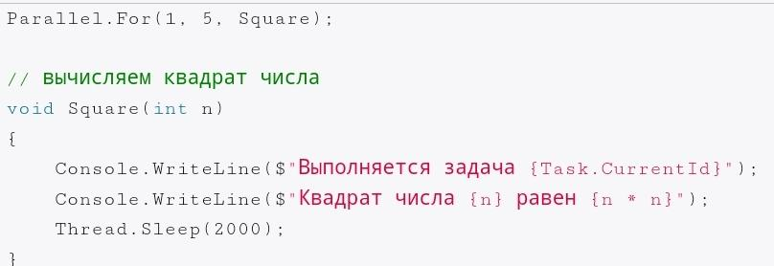
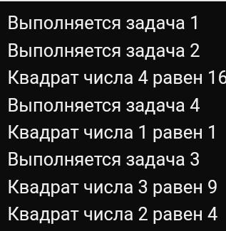

Slide 47
Parallel.ForEach
ParallelLoopResult ForEach<TSource>
(IEnumerable<TSource> source,Action<TSource> body)
коллекция, делегат, выполняющийся один раз за итерацию для каждого перебираемого элемента коллекции
На выходе метод возвращает структуру ParallelLoopResult, которая содержит информацию о выполнении цикла
ParallelLoopResult listFact = Parallel.ForEach<int>
(new List<int>() { 1, 3, 5, 8 },
Factorial);
Parallel.ForEach(Directory.GetFiles(path, "*.jpg"),
image => Process(image));
Notes:
47

Slide 48
IsCompleted: определяет, завершилось ли полное выполнение параллельного цикла
LowestBreakIteration: возвращает индекс, на котором произошло прерывание работы цикла
ParallelLoopResult result = Parallel.For(1, 10, Factorial);
if (!result.IsCompleted)
Console.WriteLine("Выполнение цикла завершено на итерации {0}",
result.LowestBreakIteration);

Slide 49
Досрочный выход из цикла
Stop() - прекращение всех, еще не начавшихся итераций
Break() – прекращение всех, еще не начавшихся итераций, за исключением итераций с меньшим значением
Parallel.For(1, 10, (int z, ParallelLoopState pd) =>
{
int r = 1;
for (int y = 1; y <= 10; y++)
{
if (r == 5) pd.Stop();
r *= z;
}
});

Slide 50
Досрочный выход из цикла
К примеру, применив Stop() и Break() на 5 итерации цикла:
Stop() завершит цикл;
Break() подождет выполнения 1-4 итераций, после чего завершит цикл.
При этом в обоих случаях, начавшиеся, но не завершенные итерации цикла не остановятся.

Slide 51
Parallel.Invoke()
позволяет распараллелить исполнение блоков операторов – набор задач, которые выполняются в одном потоке
Их можно запустить одновременно
Вызывающий поток должен дождаться завершения всех рабочих элементов
Parallel.Invoke (FuncOne, Func Two…)
Методы, лямбда-выражения, массив Action
Parallel.Invoke(
() => new WebClient().DownloadFile("http://www.belstu.by", "start.html"),
() => new WebClient().DownloadFile("http://www.go.by", "go.html"));
Notes:
51

Slide 52
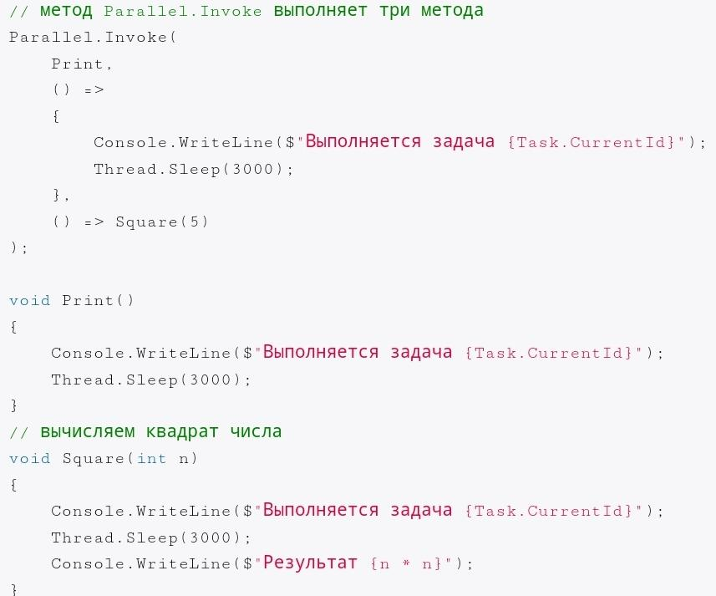
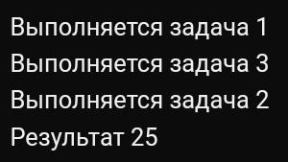

Slide 53
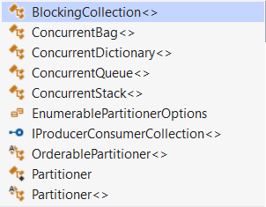
Коллекции, поддерживающие параллелизм
System.Collections.Concurrent

Slide 54
Коллекции, поддерживающие параллелизм
System.Collections.Concurrent Класс BlockingCollection<T>
реализация шаблона «поставщик - потребитель»
поддерживает параллельное добавление и извлечение элементов из нескольких потоков;
допускает указание максимальной емкости;
поддерживает операции вставки и удаления, блокирующиеся при опустошении или заполнении коллекции;
поддерживает условные операции вставки и удалении, не блокирующиеся или блокирующиеся лишь на определенное время;
инкапсулирует все типы коллекций, реализующие интерфейс IProducerConsumerCollection<T>;
поддерживает отмену с помощью токенов отмены;
поддерживает два вида перечисления с помощью оператора foreach:
перечисление "только для чтения";
перечисление, при котором элементы по мере перечисления удаляются.
Notes:
54

Slide 55
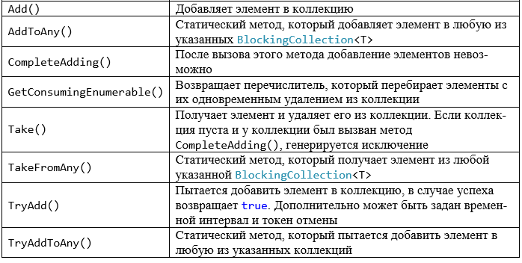

Slide 56
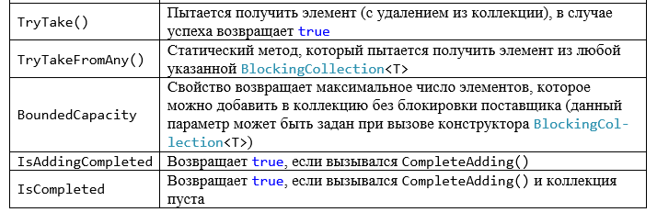

Slide 57
Для использования BlockingCollection<T>:
Создайте экземпляр класса, указав при необходимости коллекцию, реализующую интерфейс IProducerConsumerCollection<T> и максимальный размер коллекции.
Вызовите методы Add или TryAdd для добавления элементов в нижележащую коллекцию.
Вызовите методы Take или TryTake для удаления (получения) элементов нижележащей коллекции.

Slide 58
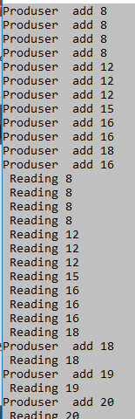
поставщик - потребитель
static int x = 0;
BlockingCollection<int> blockcoll = new BlockingCollection<int>();
for (int producer = 0; producer < 5; producer++)
{
Task.Factory.StartNew(() =>
{ x++;
for (int ii = 0; ii < 3; ii++)
{
x++;
Thread.Sleep(100);
int id = x;
blockcoll.Add(id);
Console.WriteLine("Produser add " + id);
}
});
}
Task consumer = Task.Factory.StartNew(
() =>
{
foreach (var item in blockcoll.GetConsumingEnumerable())
{
Console.WriteLine(" Reading " +item);
}
});
consumer.Wait();
автоматически создал экземпляр параллельной очереди
добавление элементов в коллекцию.
возвращает (потенциально) бесконечную последовательность, которая возвращает элементы, когда они становятся доступными.

Slide 59
Асинхронное программирование
При асинхронном вызове поток выполнения разделяется на две части:
в одной выполняется метод,
а в другой – процесс программы.
Асинхронный вызов методов реализуется средой исполнения при помощи пула потоков
Notes:
59

Slide 60
Асинхронные методы, async и await
обладает следующими признаками:
В заголовке метода используется модификатор async;
Метод содержит одно или несколько выражений await;
В качестве возвращаемого типа используется один из следующих
void
Task
Task<T>
ValueTask<T>
обычно является задачей
var результат = await выражение; оператор(ы);
await выражение;
оператор(ы);
var awaiter = выражение.GetAwaiter();
awaiter.OnCompleted(()=>
{
var результат = awaiter.GetResult();
оператор(ы);
}
может применяться только внутри метода (или лямбда-выражения) со специальным модификатором asynс

Slide 61

методы с модификатором async - называются асинхронные функции
static private async void ReadFromWeb()
{
var web = new WebClient();
var text =
await web.DownloadStringTaskAsync("https://msdn.microsoft.com/ru-ru/");
Console.WriteLine(text.Length);
}
static void Main(string[] args)
{
ReadFromWeb();
Thread.Sleep(3000);
}
создаёт задачу Task<string> для чтения сайта и возвращает управление
приостановить выполнение метода до тех пор, пока эта задача не завершится
асинхронная функция, которая не блокирует при вызове основной поток
Notes:
61

Slide 62

В стандартных классах платформы .NET многие методы, выполняющие долгие операции, получили поддержку в виде асинхронных аналогов. Async в названии
qwe();
Console.WriteLine("Fourth");
Thread.Sleep(2000);
static async Task<int> www()
{
Console.WriteLine("Second");
await Task.Delay(1000);
return 1;
}
static async void qwe()
{
Console.WriteLine("First");
int a = await www();
Console.WriteLine(a);
Console.WriteLine("Third");
}
Notes:
62

Slide 63

await приостанавливает выполнение текущего метода, при этом последовательность выполнения инструкций во внешнем контексте продолжается.
qwe();
Console.WriteLine("Fourth");
Thread.Sleep(2000);
static async void www()
{
Console.WriteLine("Second");
await Task.Delay(1000);
}
static async void qwe()
{
Console.WriteLine("First");
www();
Console.WriteLine("Third");
}
Функции, помеченные async, но не имеющие await работают как синхронные
Notes:
63

Slide 64
1) В сигнатуру метода добавляется async
2) Имя метода async, по соглашению, заканчивается суффиксом «Async»
3) Тип возврата
Task <TResult>, если return
Task, если нет оператора return
void , если обработчик событий async.
4) Обычно метод включает в себя хотя бы одно выражение await, которое отмечает точку, в которой метод не может продолжаться до тех пор, пока ожидаемая асинхронная операция не будет завершена.

